Slide 1
А.С. Пушкин
Выполнила:
Малахова Анна, ученица 8 «А» класса
Учитель русского языка и литературы Малахова Г.Ф.

Slide 2
Замысел произведения
26 октября — завершение работы над "Моцартом и Сальери" (по первоначальному замыслу — "Зависть")
Внешним толчком к появлению замысла этого произведения, по-видимому, был распространившийся слух о том, что Сальери явился виновником преждевременной смерти Моцарта.
По мнению В. Г. Белинского, здесь ставилась проблема зависти, но рассматривался и "вопрос о сущности и взаимных отношениях таланта и гения".

Slide 4
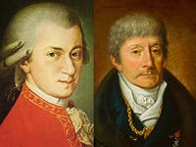
Конфликт в «Моцарте и Сальери»
Основан не на теме зависти или уязвленного самолюбия, как может сначала показаться, а на столкновении различных жизненных позиций, противоположных взглядов на искусство, на назначение художника. Моцарт у Пушкина воплощает жизнерадостность и открытость души, подлинный артистизм. Сальери потрясен несправедливостью: «бессмертный гений» достался, с его точки зрения, «гуляке праздному».

Slide 5
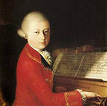
Шутки Моцарта

Slide 6
Значение музыки
Для Моцарта музыка — великое искусство, для Сальери — ремесло, которому можно научиться неустанным трудом, подвижничеством. Сальери понимает и высоко ценит гений Моцарта, но по его мысли, воспитанию молодых музыкантов Моцарт с его неповторимой гениальностью может принести только вред. Он помешает другим, не обладающим таким же божественным даром, отвратит их от упорного, кропотливого труда, а это приведет к общему упадку искусства.

Slide 7
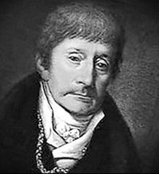
«Гений и злодейство»
Сальери решается на преступление, на злодейство во имя высшей справедливости (как он ее понимает), Пушкин вовсе не оправдывает Сальери, да и нет ему оправдания, но поэт стремится объяснить причины злодейства путем внимательного и объективного драматического изучения помыслов Сальери. «…Гений и злодейство // Две вещи несовместные». Эти слова Моцарта потрясают Сальери. Он пытается их опровергнуть, но тщетно. Этика и эстетика всегда идут рядом.

Slide 8
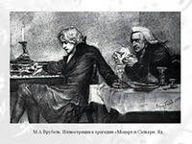
Сальери бросает яд в стакан Моцарта
М о ц а р т:
- За твое
Здоровье, друг, за искренний союз,
Связующий Моцарта и Сальери,
Двух сыновей гармонии.

Slide 9
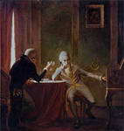
Предположение
Можно предположить, что в "Моцарте и Сальери" нашли отражение личная судьба Пушкина и его взаимоотношения с обществом на рубеже 1830-х годов.

